Slide 1

Sauvons la nature

Slide 2
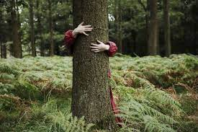
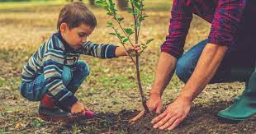


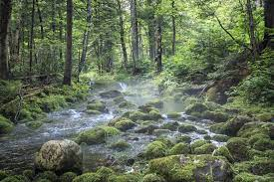
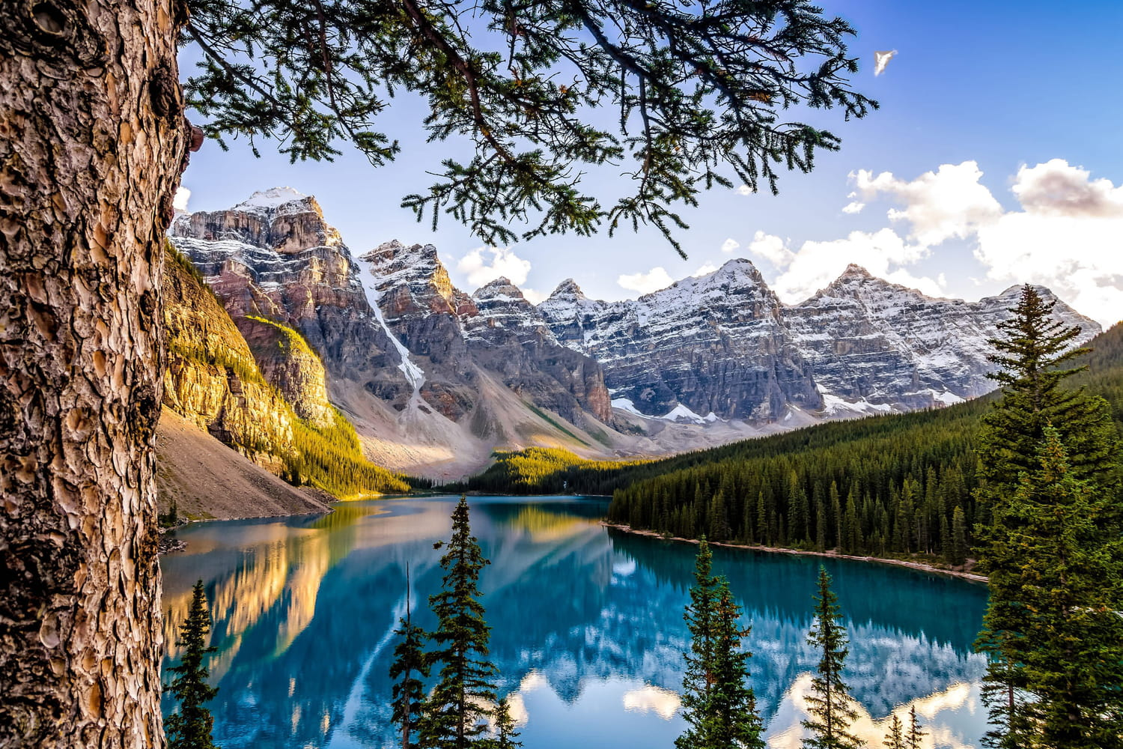
Guérir la nature

Slide 3

Évènement

Slide 4

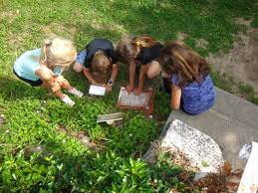

Chasse aux graines

Slide 5

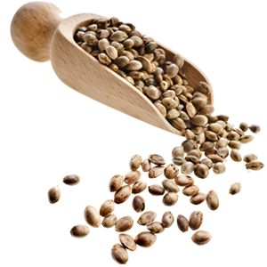



Réinventons la nature

Slide 6
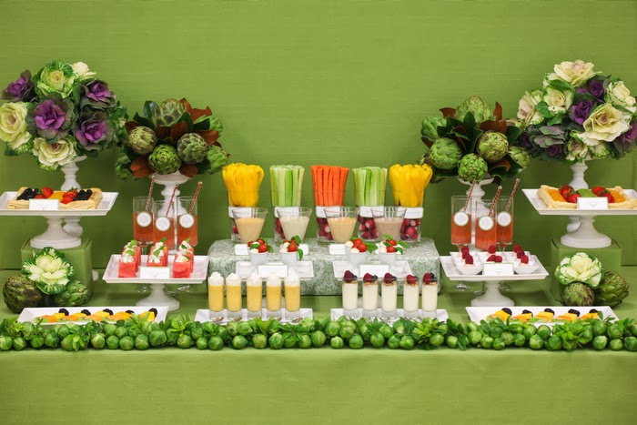
Repas Vegan

Slide 7
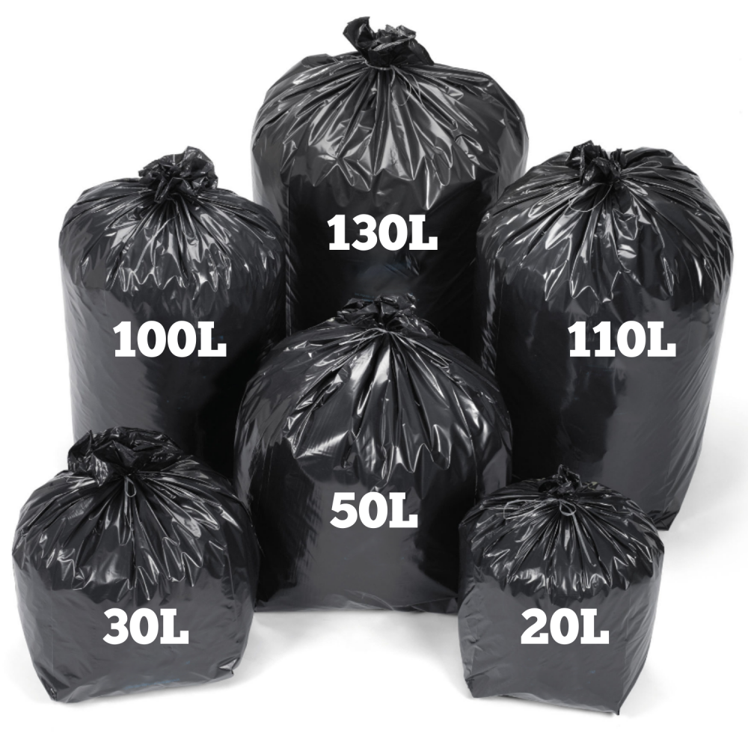
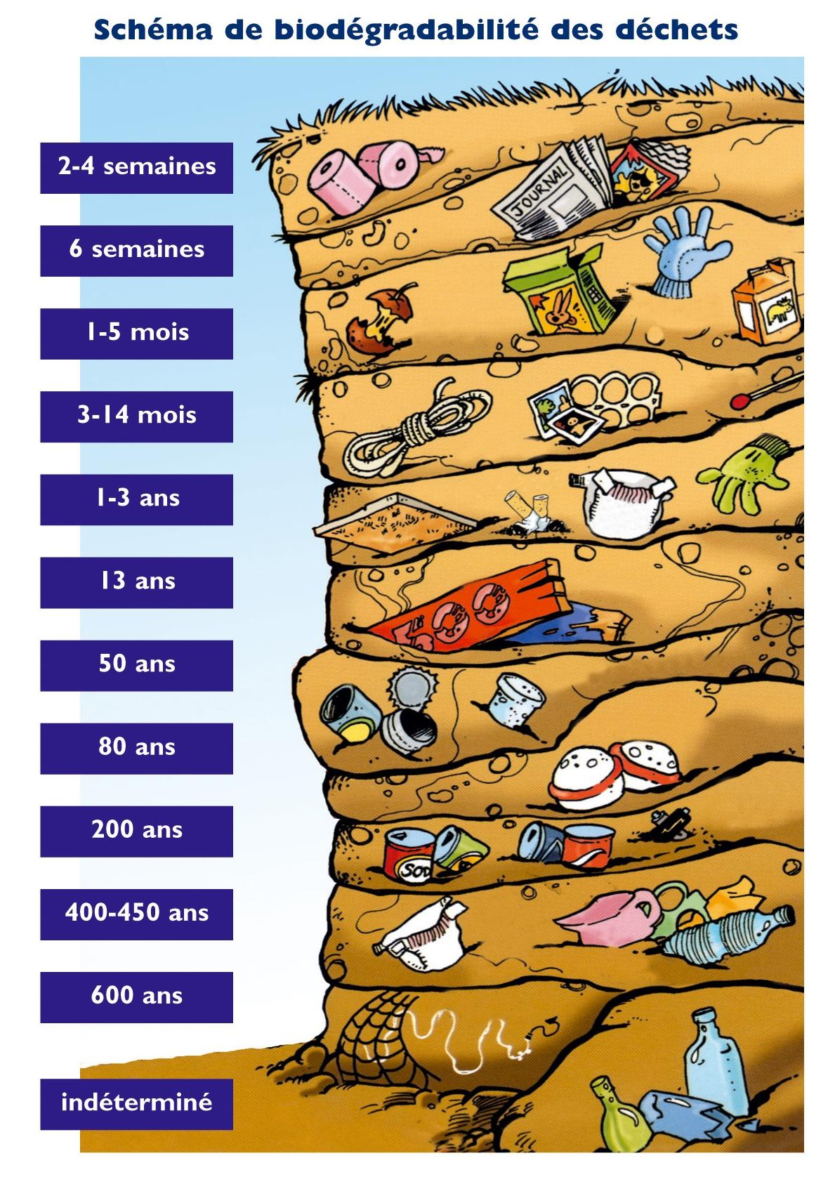


Ramassage des déchets

Slide 8
Budget total :
Coût :
Chasse aux graines :
Graines :
Terreau :
Équipement :
Repas Vegan :
Ramassage des déchets :
Sac poubelle :
Gants recyclable :
Pince :
Lieux :
1500 (5€ / personne)

